Slide 1
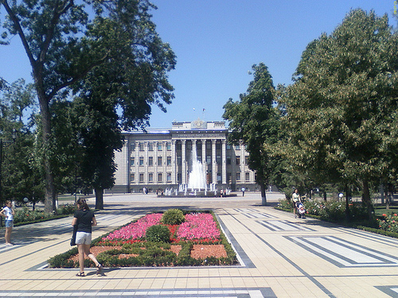
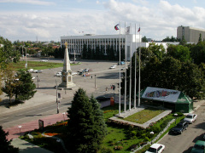
13 сентября – День Рождения
Краснодарского края

Slide 2
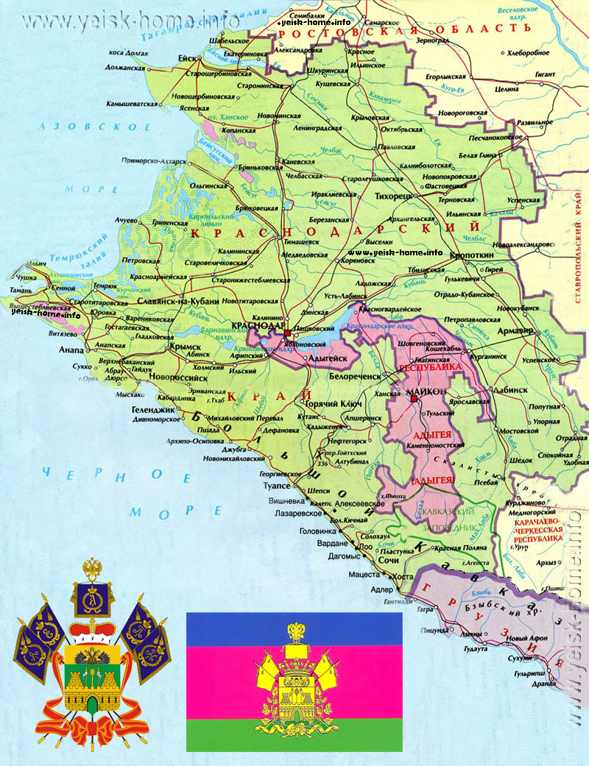

Slide 3
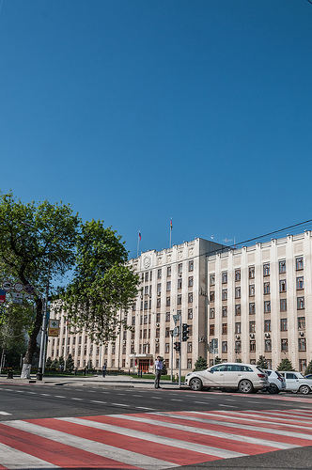
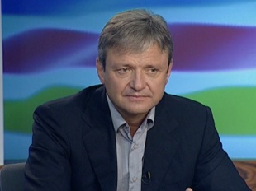
Ткачёв
Александр
Николаевич

Slide 5
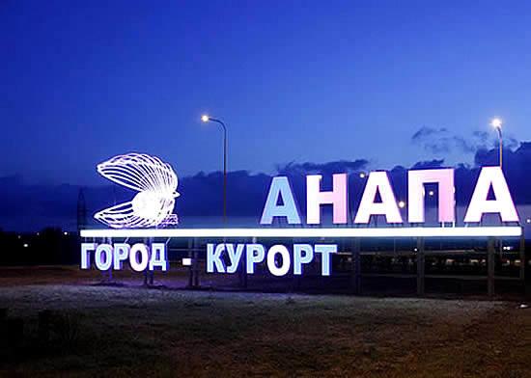
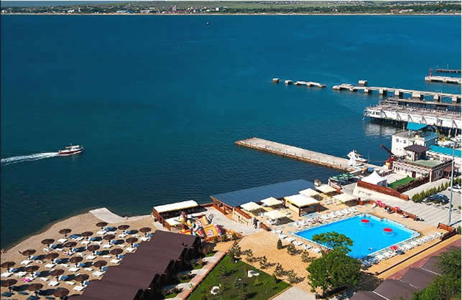

Slide 6
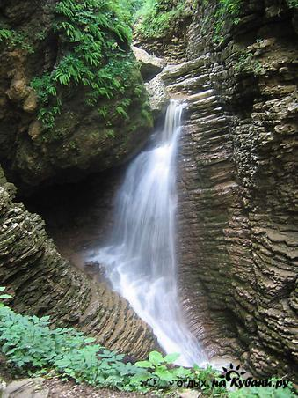
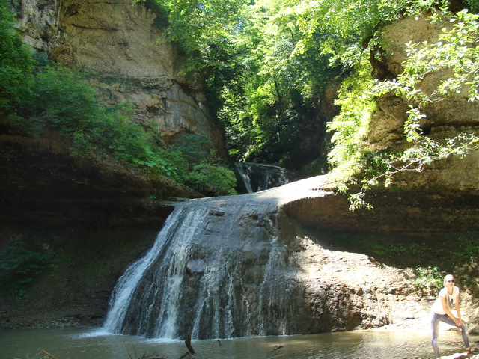
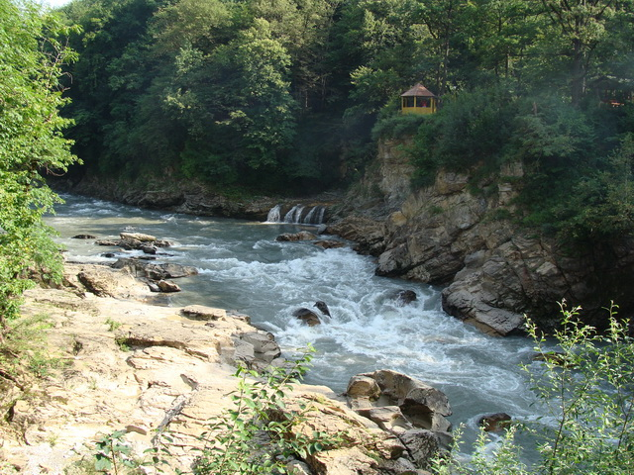
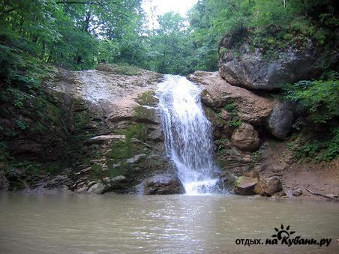

Slide 7
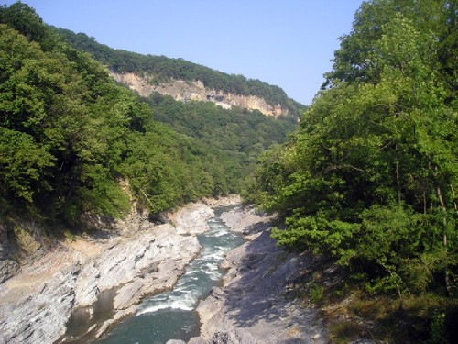
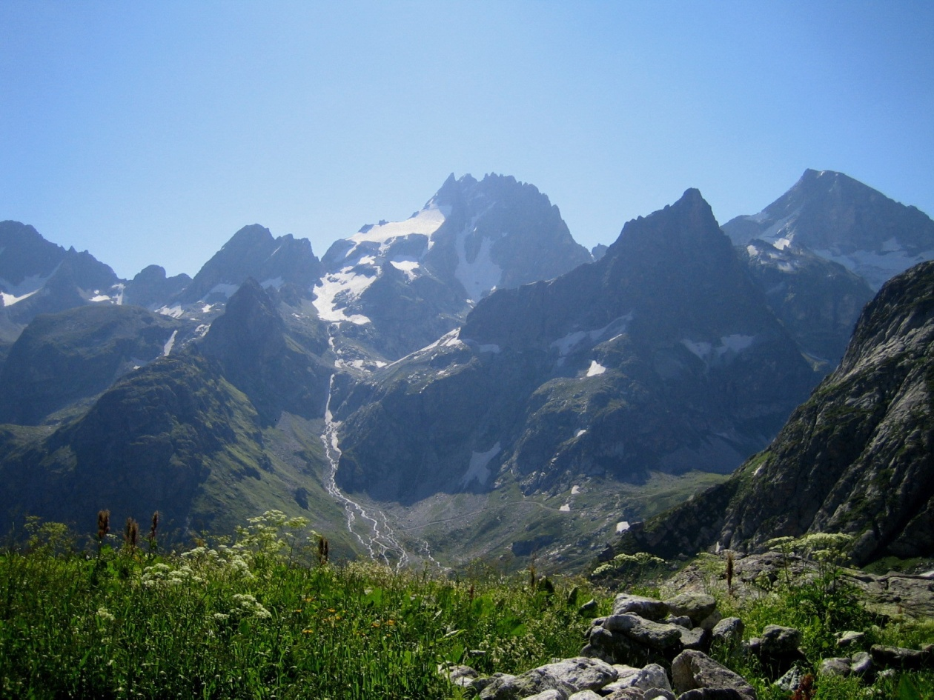

Slide 8
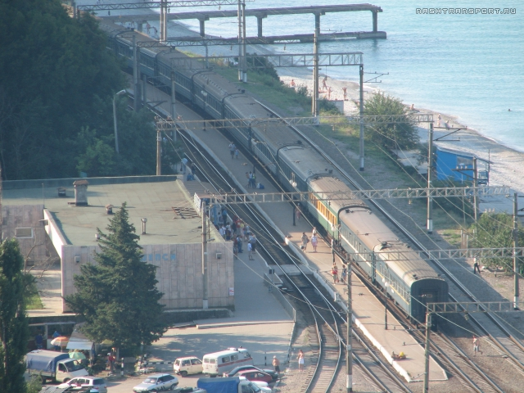
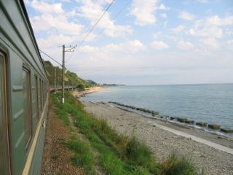
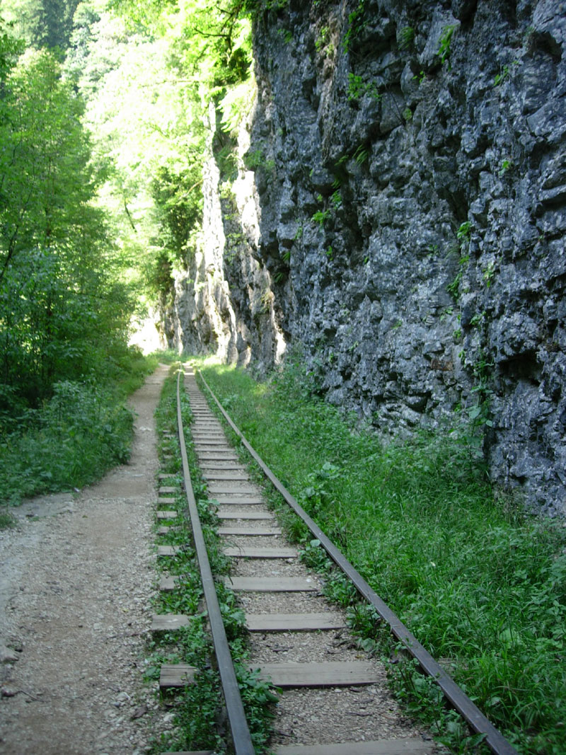

Slide 9
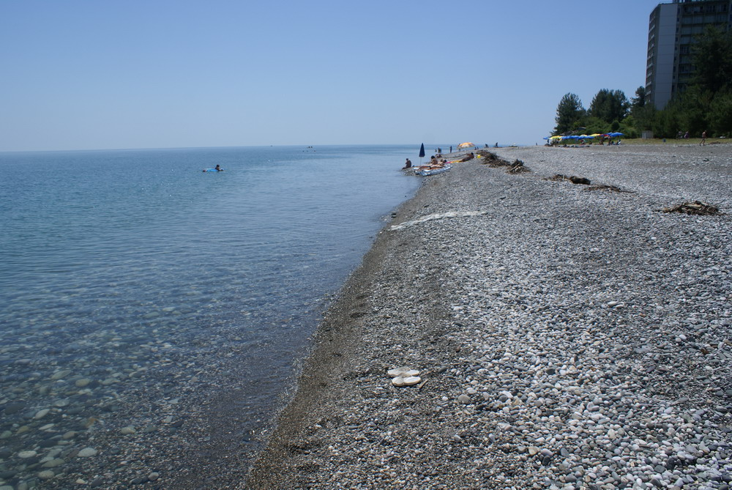
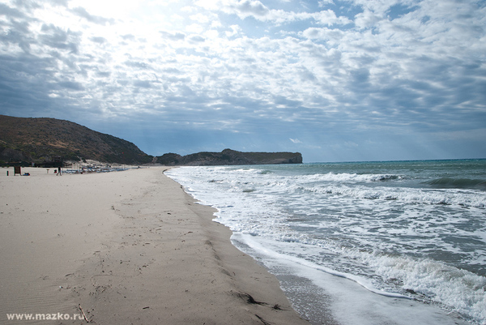

Slide 10
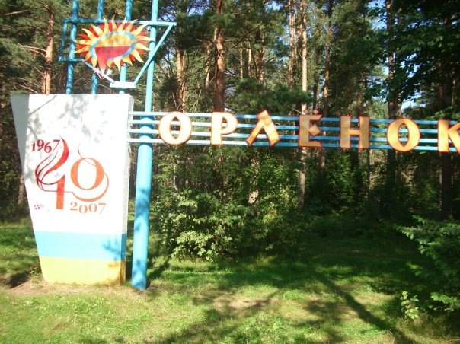

Slide 11
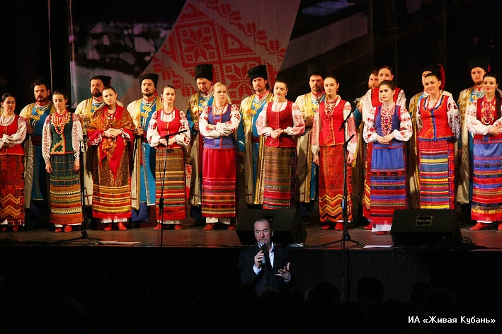
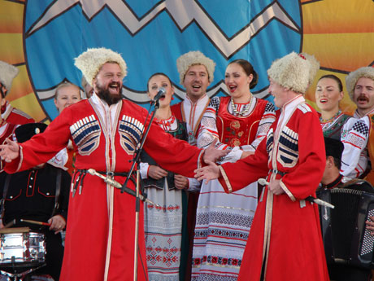

Slide 12
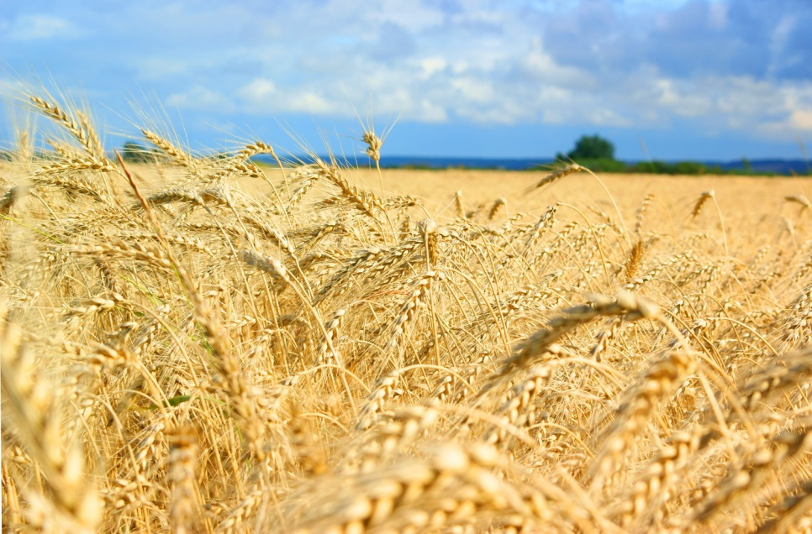
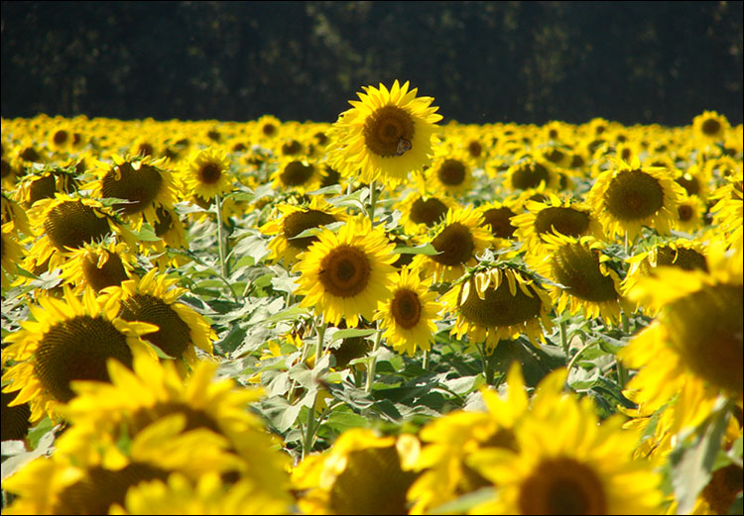
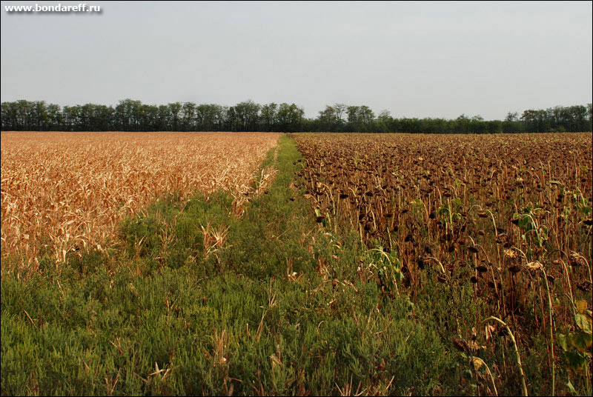

Slide 13
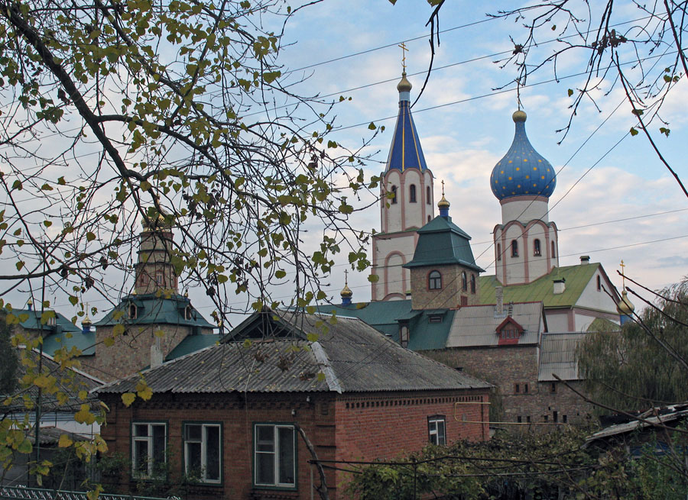

Slide 14
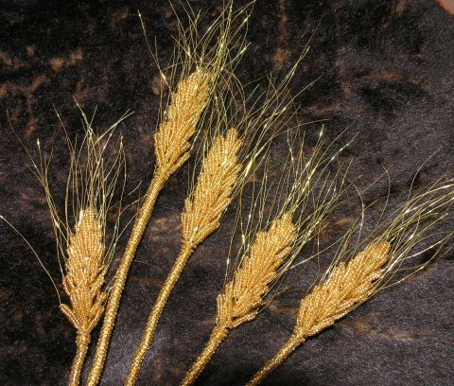

Slide 15
Интернет – ресурсы:
http://www.445000.ru/images/3943.jpg - карта Краснодарского края
http://www.novokubansk.info/pic/maps/kuban_map.gif - карта Краснодарского края и республики Адыгея
http://www.newizv.ru/images/photos/other/20070824141829_tetki_v_nackostumah.jpg - народы Кубани
http://firo04.firo.ru/wp-content/uploads/2010/12/kabarda.jpg - народы Кубани
http://www.media-kuban.ru/images/thumbs/4/9/3/28394_original.jpg - казаки
http://venividi.ru/files/u7107/12736138_adygeya.jpg - природа Адыгеи (горы)
http://www.profkom-vspu.ru/photos/full/fb2cfa6a57bb4624102ffd057fcc5964.jpg - природа Адыгеи (горы)
http://turism2014.narod.ru/foto.gif - водопад Адыгеи
http://eko-turizm.narod.ru/data/main/foto/6q.jpg - горы Адыгеи

